Slide 1
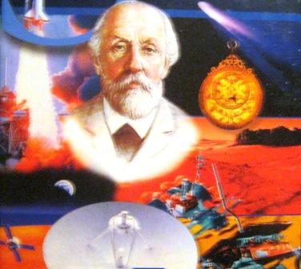
Земля, Вселенная и мы!
Интеллектуальная викторина для 5-7 классов
Рук-ль: Протопопова Н.Ю.

Slide 2
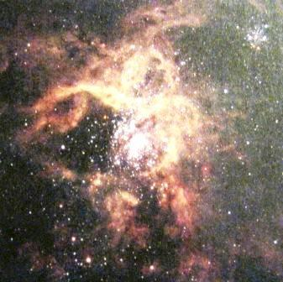
С давних времен загадочный мир планет и звезд притягивал к себе внимание людей, манил их своей таинственностью и красотой.

Slide 3
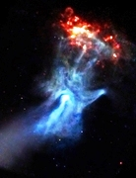
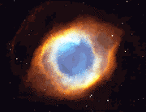
Как люди представляли в древности вселенную?

Slide 4
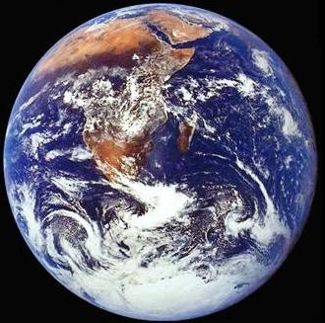
земля
Это планета, на которой мы живем. Уникальность Земли в том, что на ней существует жизнь. Нигде больше во Вселенной следов жизни до сих пор не обнаружено.

Slide 5
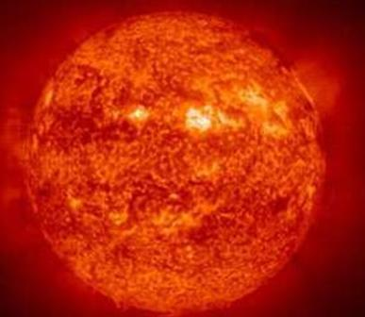
Самая близкая к нам звезда. Благодаря солнечному свету и теплу, на нашей планете существует жизнь. Вокруг Солнца вращаются планеты нашей Солнечной системы, включая Землю.
Солнце

Slide 6
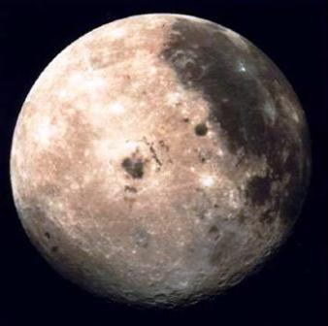
Естественный спутник Земли. Луна в четыре раза меньше нашей планеты и вращается вокруг нее.
луна

Slide 7
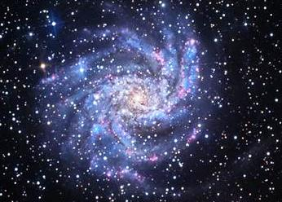
Как называется совокупность всех галактик с их звездами и пылью?
Метагалактика
Вселенная
Квазар
Вопрос №1
Бесконечность

Slide 8
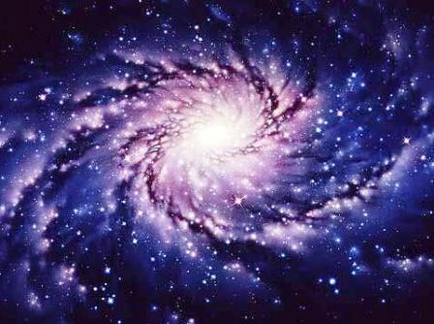
Вселенная –весь материальный мир, безграничный в пространстве и развивающийся во времени.

Slide 9
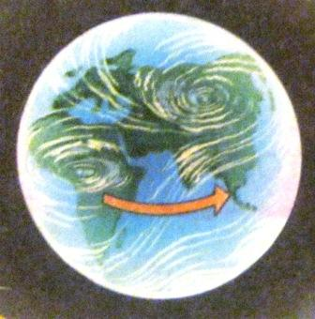
За какое время Земля совершает один оборот вокруг своей оси?
за12 часов
Вопрос №2
за 365 дней
за 24 часа

Slide 10
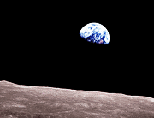
Один оборот вокруг своей оси Земля совершает за 24 часа, что значит одни земные сутки.

Slide 11
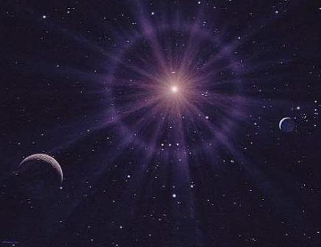
звезда
Это огромный, горящий, светящийся, газовый шар. В основном звезды состоят из водорода, который взаимодействует с другими химическими веществами и выделяет огромное количество энергии, поэтому звезды святятся.

Slide 12
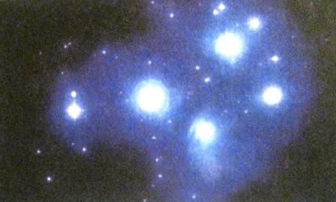
В чем измеряются расстояния между звездами?
в километрах
Вопрос №3
в годах
в верстах

Slide 13
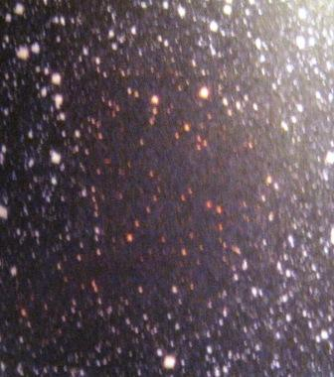
Расстояния до звезд огромны. Учеными введена крупная единица измерения: световой год. Это расстояние, которое свет проходит за год.
Например: 300 000 км/с умножаем на число секунд в году. Получим 10 триллионов км.
(10 000 000 000 000)
Звезды находятся на расстоянии сотен, тысяч и более световых лет.

Slide 14
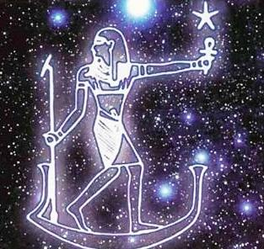
Группа звезд называется…
коллекцией
Вопрос №4
созвездием
зодиаком
гороскопом

Slide 15
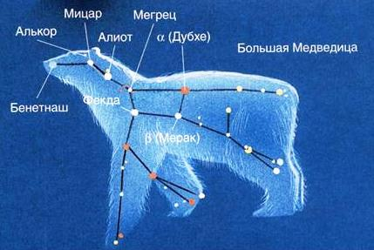
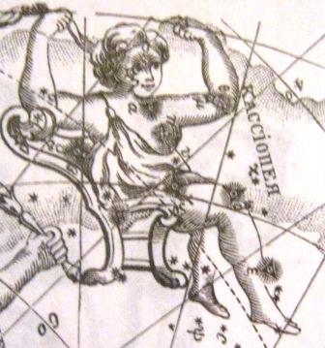
Созвездие – это участки звездного неба, которые носят имена мифических героев, животных или предметов, на которые они похожи.

Slide 16
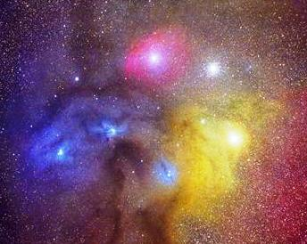
Вопрос №5
Какие в космосе бывают дыры?
Красные и белые
Черные и голубые
Белые и черные

Slide 17
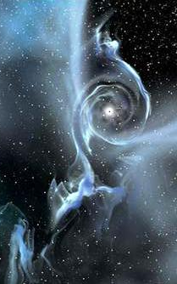
Звезды имеющие массу, более чем Солнце в несколько раз, неограниченно сжимаются и превращаются в черную дыру. Когда черные дыры взрываются, то превращаются в белые дыры.

Slide 18
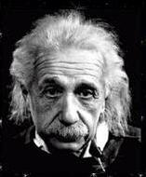
Черная дыра – это заключительная стадия развития звезды, а белая дыра – начало эволюции для новой звезды. Существование черных дыр доказал ученый Альберт Эйнштейн.

Slide 19
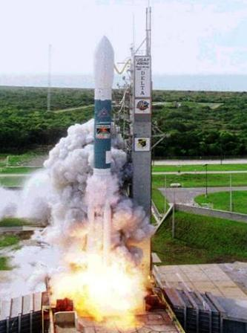
Ракета
Это летательный аппарат, с помощью которого человек получил возможность побывать в космосе, на луне и выводить на околоземную орбиту спутники и космические станции.

Slide 20
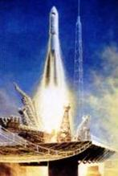
Укажите дату первого полета человека вокруг Земли.
12 августа 1961 года
Вопрос №6
23 октября 1967 года
12 апреля 1961 года

Slide 21
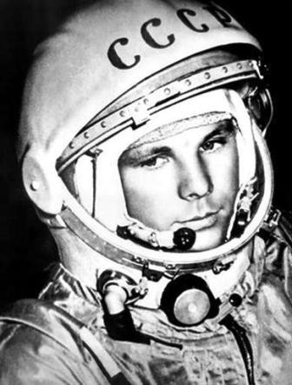
Гагарин Ю.А.
12 апреля 1961 года с космодрома Байконур поднялся в небо космический корабль «Восток» с человеком на борту.

Slide 22
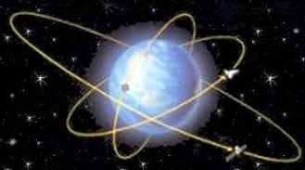
Как долго продолжался первый в истории человечества орбитальный космический полет?
180 минут
Вопрос №7
89 часов
108 минут

Slide 23
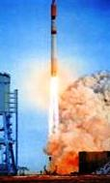
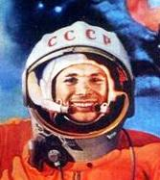
Юрий Алексеевич Гагарин открывший дорогу в космос, облетел земной шар за 108 минут и совершил посадку в заданном районе.

Slide 24
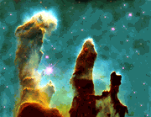
Итоги викторины

Slide 25
Каждый полет человека в космос – это научная экспедиция, где космонавт должен выполнить научные , технические, медицинские эксперименты, наблюдать за земной атмосферой , солнцем, звездами. И чем разнообразнее программа полета, тем больше должен знать космонавт. Если Вы обладаете хорошим здоровьем, будете воспитывать в себе волю , характер , проявите настойчивость в приобретении знаний, то и Вы сможете быть причастными в освоении космоса.

Slide 26
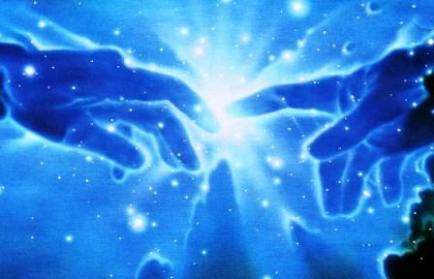
Берегите Вселенную!

Slide 27
Удачи Вам!

